Slide 1
CHÀO MỪNG CÁC CON
ĐẾN VỚI TIẾT HỌC

Slide 2
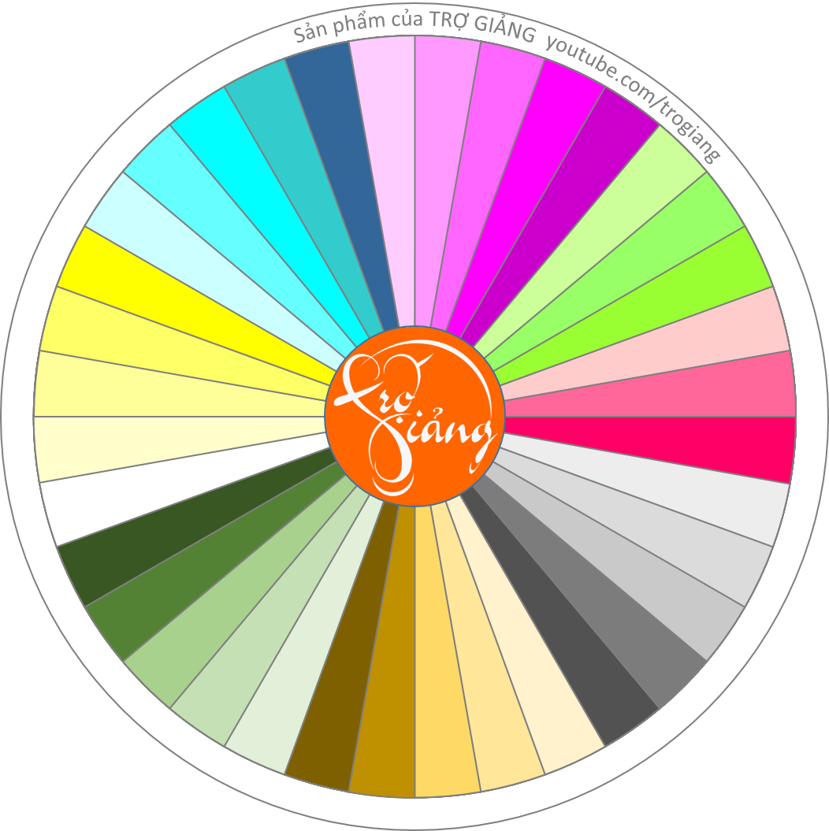
VÒNG QUAY
NIỀM VUI
QUỲNH ANH
ĐỨC ANH
TRƯỜNG AN
TUẤN ANH
QUỐC ĐẠT
QUANG VINH
PHƯỚC ĐỨC
THANH TÙNG
CÁT TƯỜNG
MẠNH TÚ
GIA HÂN
TIẾN TRƯỜNG
HUYỀN TRANG
GIA HƯNG
BẢO TRÂM
DƯƠNG LÂM
MINH SANG
TUỆ LÂM
MINH PHƯƠNG
GIA LINH
QUỐC PHONG
DIỆU LINH
THẢO NGUYÊN
HÀ MI
HẢI ĐĂNG
HẢI NAM
PHÚC VINH
LÂM NHƯ
TIẾN TOÀN
TUẤN PHONG
XUÂN PHÚC
ĐỨC TRÍ
ANH THƯ
KHÁNH THY

Slide 3
Câu 1: Chữ số bị che khuất trong phép tính sau là số nào?
16
17
+
*3
A. 1
B. 2
C. 3
D. 4
C. 3

Slide 4
VÒNG QUAY
NIỀM VUI
QUỲNH ANH
ĐỨC ANH
TRƯỜNG AN
TUẤN ANH
QUỐC ĐẠT
QUANG VINH
PHƯỚC ĐỨC
THANH TÙNG
CÁT TƯỜNG
MẠNH TÚ
GIA HÂN
TIẾN TRƯỜNG
HUYỀN TRANG
GIA HƯNG
BẢO TRÂM
DƯƠNG LÂM
MINH SANG
TUỆ LÂM
MINH PHƯƠNG
GIA LINH
QUỐC PHONG
DIỆU LINH
THẢO NGUYÊN
HÀ MI
HẢI ĐĂNG
HẢI NAM
PHÚC VINH
LÂM NHƯ
TIẾN TOÀN
TUẤN PHONG
XUÂN PHÚC
ĐỨC TRÍ
ANH THƯ
KHÁNH THY

Slide 5
Câu 2: Kết quả của phép tính 37 + 24 là:
B. 61
A. 51
B. 61
C. 52
D. 62

Slide 6
VÒNG QUAY
NIỀM VUI
QUỲNH ANH
ĐỨC ANH
TRƯỜNG AN
TUẤN ANH
QUỐC ĐẠT
QUANG VINH
PHƯỚC ĐỨC
THANH TÙNG
CÁT TƯỜNG
MẠNH TÚ
GIA HÂN
TIẾN TRƯỜNG
HUYỀN TRANG
GIA HƯNG
BẢO TRÂM
DƯƠNG LÂM
MINH SANG
TUỆ LÂM
MINH PHƯƠNG
GIA LINH
QUỐC PHONG
DIỆU LINH
THẢO NGUYÊN
HÀ MI
HẢI ĐĂNG
HẢI NAM
PHÚC VINH
LÂM NHƯ
TIẾN TOÀN
TUẤN PHONG
XUÂN PHÚC
ĐỨC TRÍ
ANH THƯ
KHÁNH THY

Slide 7
Câu 3: Phép tính nào đúng?
45
7
45
7
45
7
45
7
+
+
+
+
52
42
51
D.
52
A.
B.
C.
D.

Slide 8
1
Tính:
37
28
18
75
62
28
23
47
a)
+
+
+
+
78
6
19
3
51
9
36
4
b)
+
+
+
+

Slide 9
1
Tính:
37
28
18
75
62
28
23
47
a)
+
+
+
+
78
6
19
3
51
9
36
4
b)
+
+
+
+

Slide 11
1
Tính:
37
28
18
75
62
28
23
47
a)
+
+
+
+
78
6
19
3
51
9
36
4
b)
+
+
+
+

Slide 13
1
Tính:
37
28
18
75
62
28
23
47
a)
+
+
+
+
78
6
19
3
51
9
36
4
b)
+
+
+
+

Slide 14
1
Tính:
37
28
18
75
62
28
23
47
a)
+
+
+
+
65
93
90
70
78
6
19
3
51
9
36
4
b)
+
+
+
+
84
22
60
40

Slide 15
2
Đặt tính rồi tính
a)
25 + 39
46 + 46
64 + 26
75 + 15
b)
17 + 7
89 + 2
58 + 2
67 + 3

Slide 16
3
Chọn kết quả đúng với mỗi phép tính

Slide 17
HẸN GẶP LẠI

